Slide 1
Conditions (suite)

Slide 2
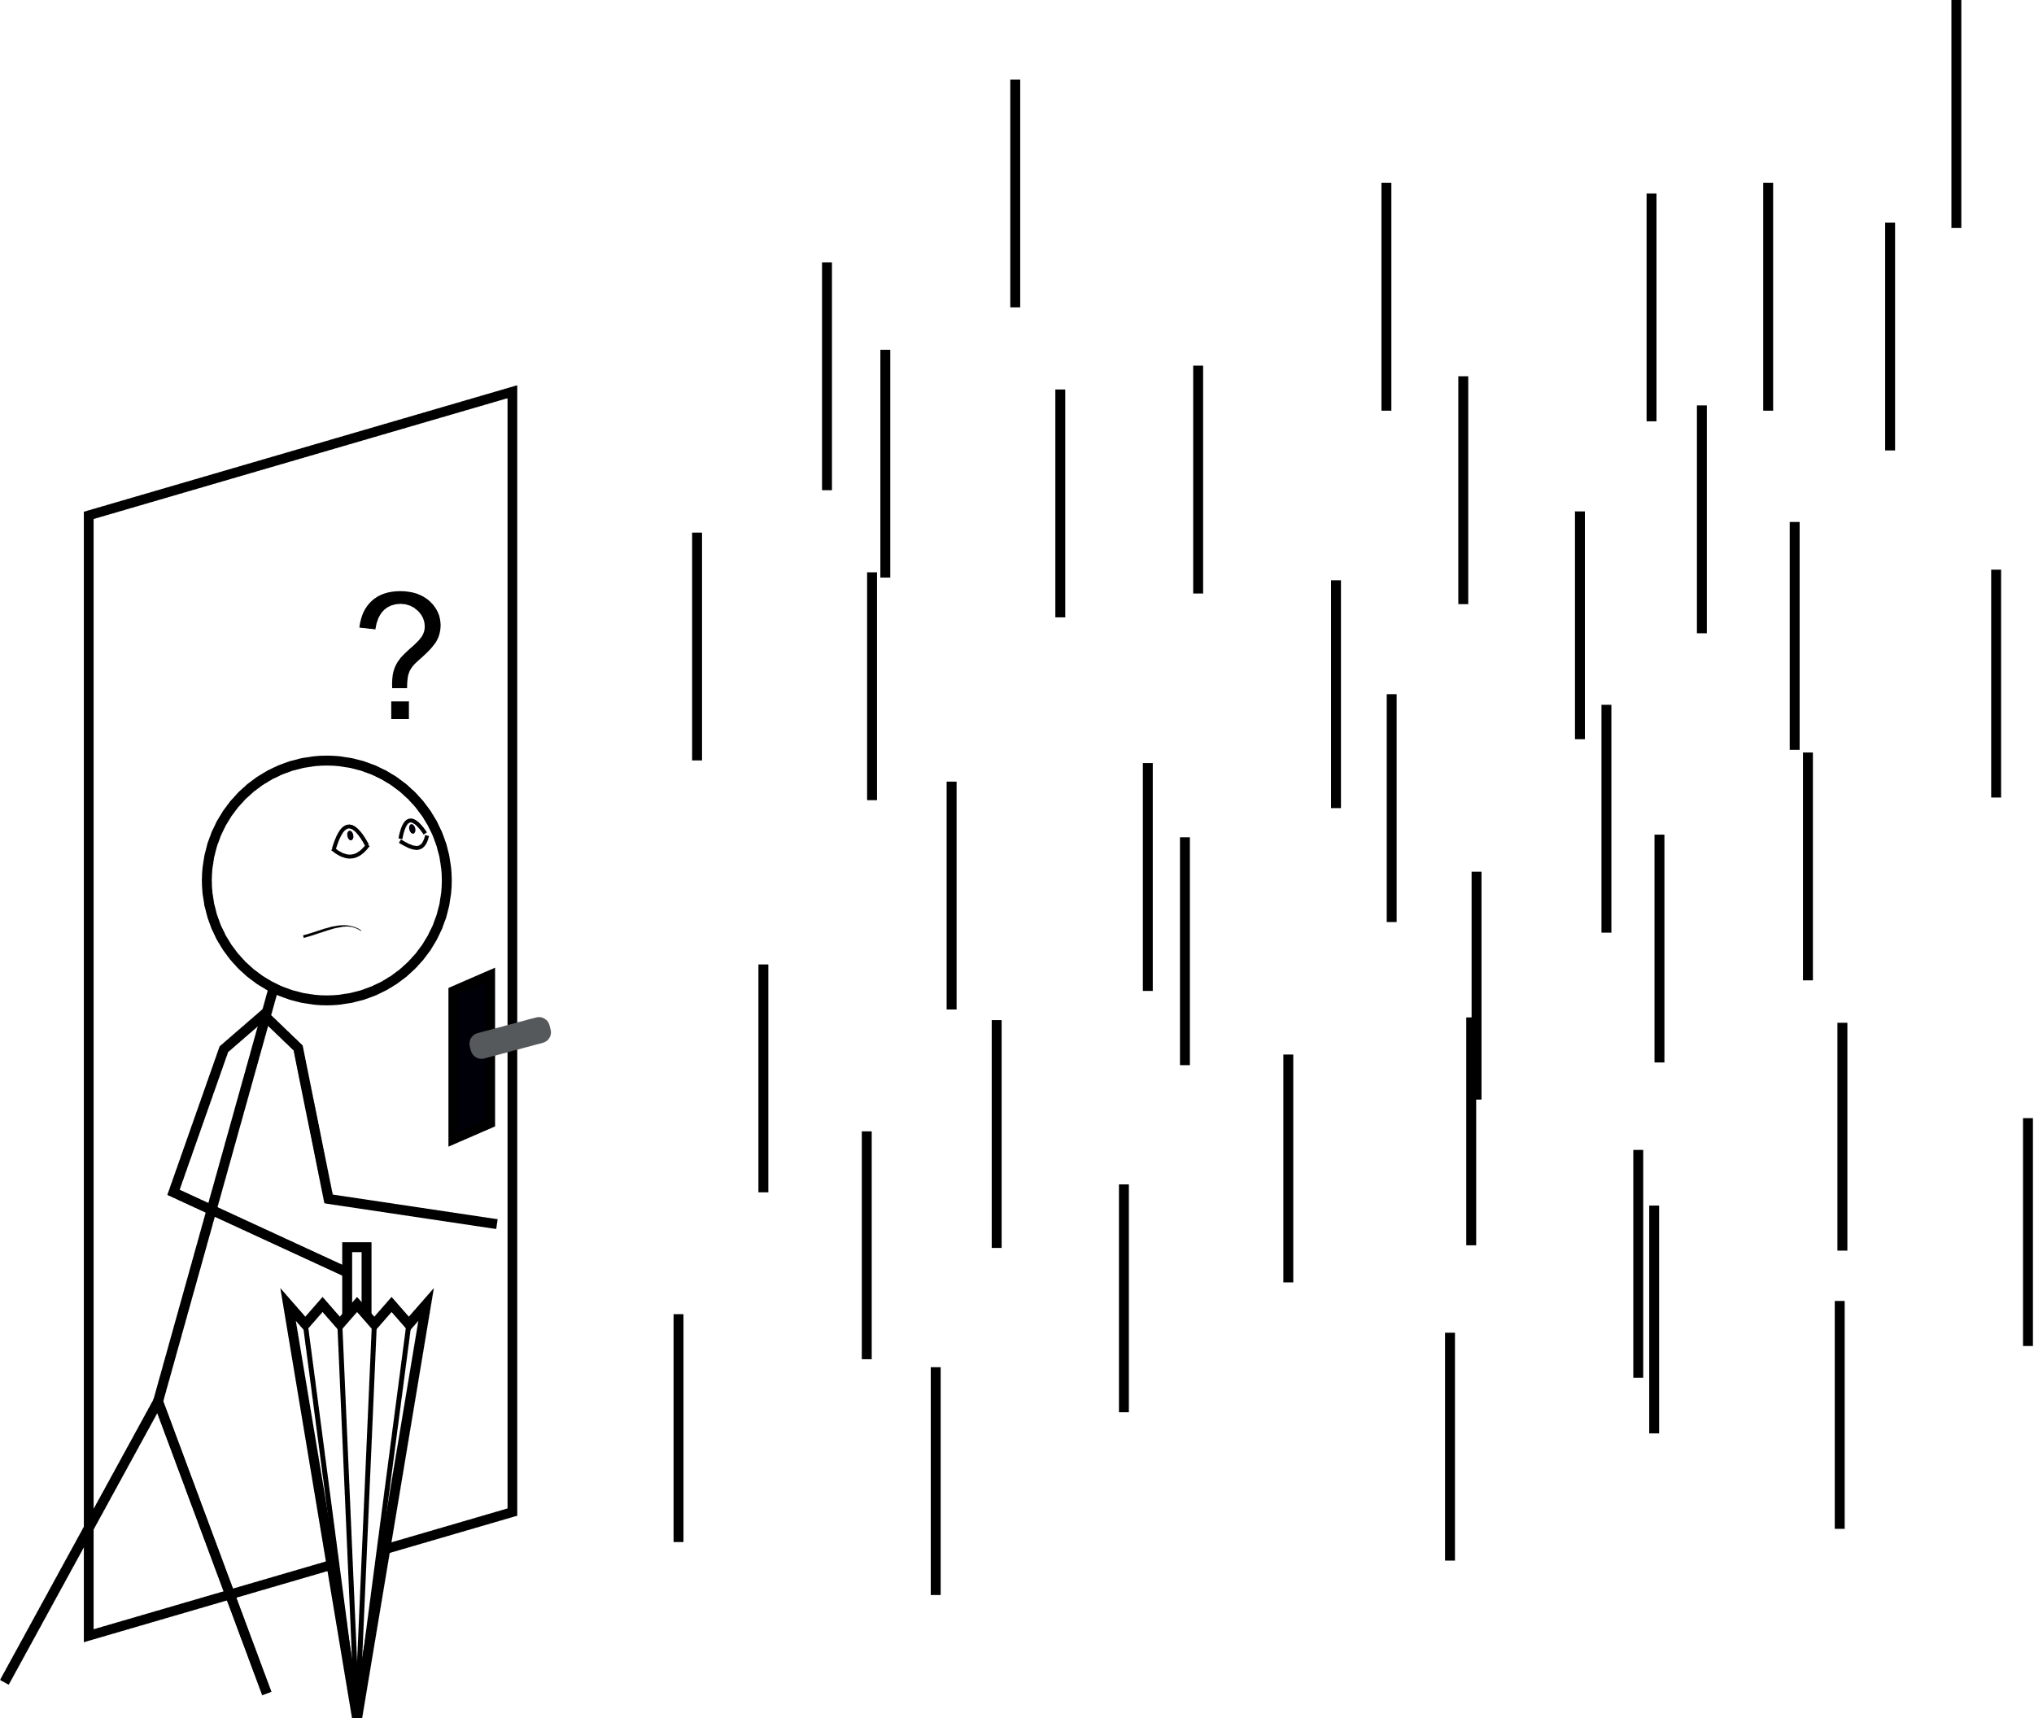
Conditions
Multiple
Il peut exister de multiples conditions pour un seul et même test.
Par exemple:
Si il pleut ET Si il n’y a pas de vent
Alors je prend mon parapluie

Slide 3
Conditions
Multiple
Autre exemple:
Si il pleut OU Si il y ‘a du vent
Alors je ne sors pas

Slide 4
Conditions
Multiple
&&
and
||
or

Slide 5

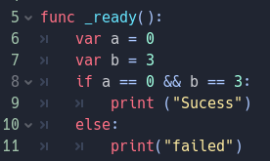
Conditions
Exemple
Dans Godot, pour réaliser une multiple condition, le mot clé « if » doit être indiqué en premier suivi des différentes conditions.
Chaque condition doit être séparé par un indicateur de logique && ou ||, comme par exemple [Condition 1] && [Condition 2] || [Condition 3]. Enfin « : » doit être ajouté juste à la fin de la ligne.

Slide 6
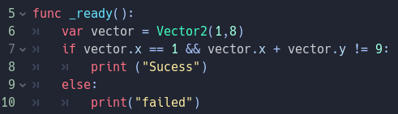
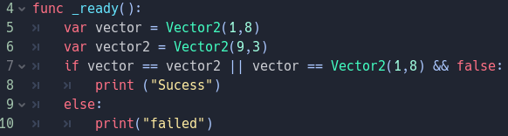
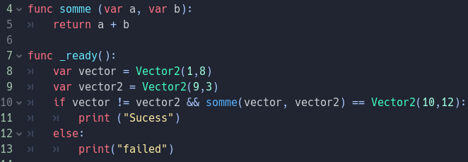
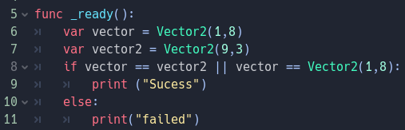
Conditions
Quizz

Slide 7
Conditions
Exercices
Créer une variable de type Vector2 avec n’importe quelle valeur
Ecrire le test qui réussit lorsque la composante x du Vector2 supérieure à 0 et lorsque sa composante y est inférieure à 512

